Slide 1
«Без доброты и сострадания нет человека. Я тоже всему свету нужен…»
(По рассказу А. П. Платонова «Юшка»).
Работу выполнила :
учитель русского языка и литературы
МБОУ ООШ №33 г. Кирова
Хуснутдинова Е.В.

Slide 2
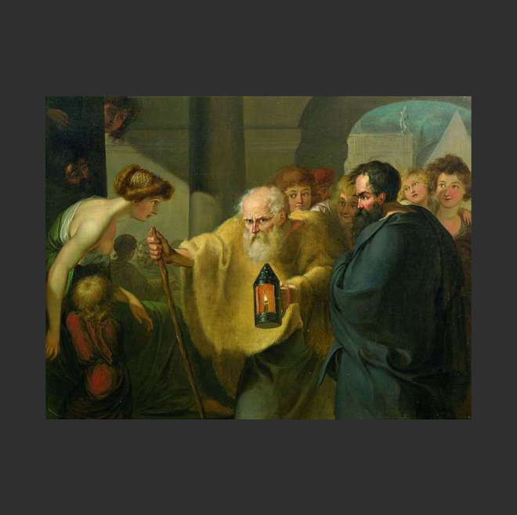
-Что ты ищешь, Диоген, днем с фонарем? - спрашивали его афиняне. -Я ищу человека, - отвечал он - Кого именно? Меня? Его? -Ищу человека, - повторял мудрец, вглядываясь в лица своих сограждан, и продолжал свой путь по городской площади. -Ищу человека, - повторял мудрец, вглядываясь в лица своих сограждан, и продолжал свой путь по городской площади.

Slide 3
Кого искал Диоген?
Почему сограждане не поняли Диогена?
Какого человека он искал?
С какими чертами характера?

Slide 4
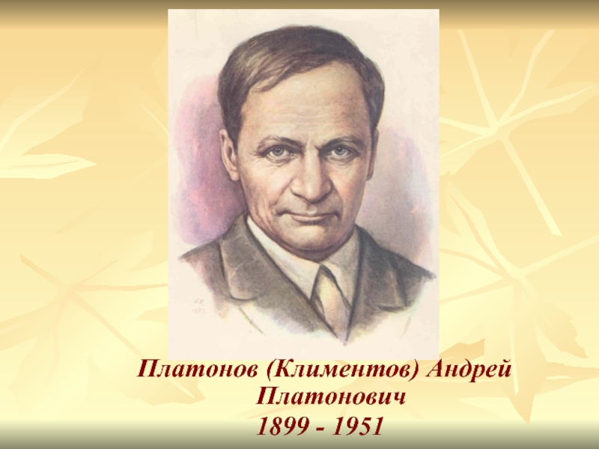
Знаю | Хочу узнать | Узнал
Родился в семье слесаря ж\д мастерских Воронежа. | Почему рассказ назвали «Юшка»?
Учился в церковно-приходской школе. Работал в журнале «Железный путь». | Почему простого кузнеца А. Платонов сделал главным героем своего рассказа?
Служил в Красной Армии. | Почему люди не любили Юшку?

Slide 5
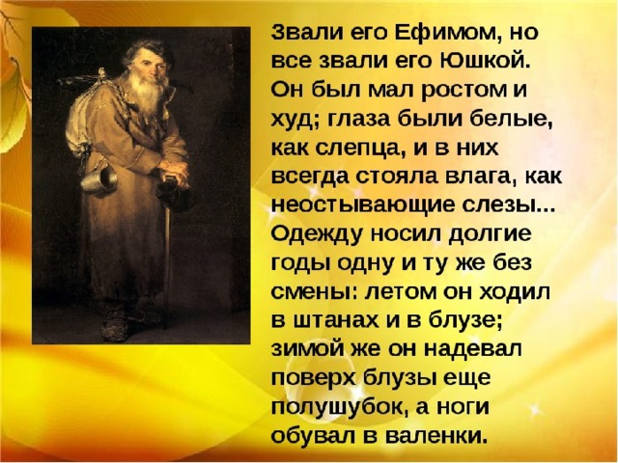
Исследовательская работа в группах.
Вопросы для 1группы: Где жил и работал главный герой произведения? Чем занимался Юшка, как проводил время?

Slide 6
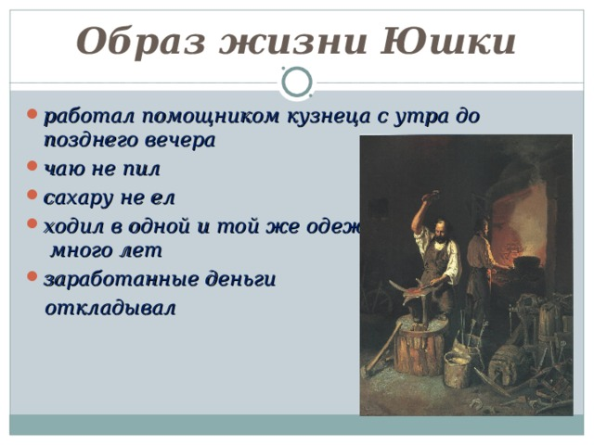

Slide 7
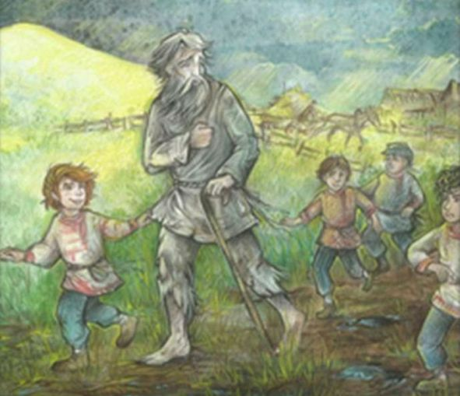
Вопросы для 2группы: Как относятся к Юшке дети? Что влечёт детей к главному герою? Почему Юшка на них не обижается? Как сам герой объясняет поведение детей? Согласны ли вы с ним?

Slide 8
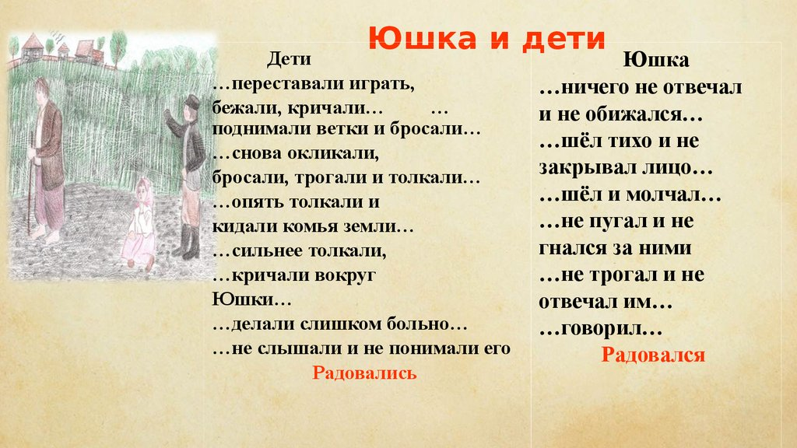
Юшка и дети.

Slide 9
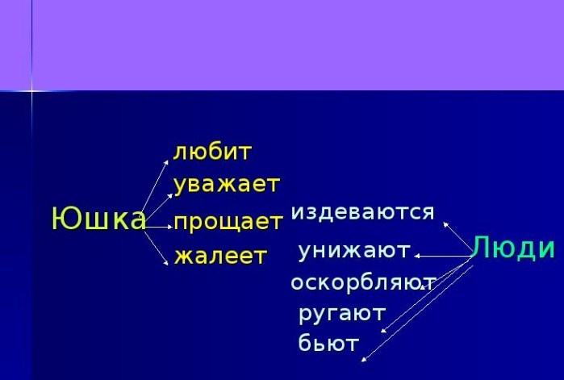
Вопросы для 3группы: Почему взрослые односельчане не принимают Ефима и издеваются над ним?

Slide 10
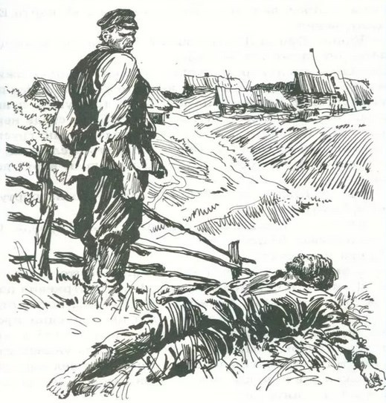
Вопросы для 4группы: Проанализируйте сцену, когда его толкнул прохожий.

Slide 11
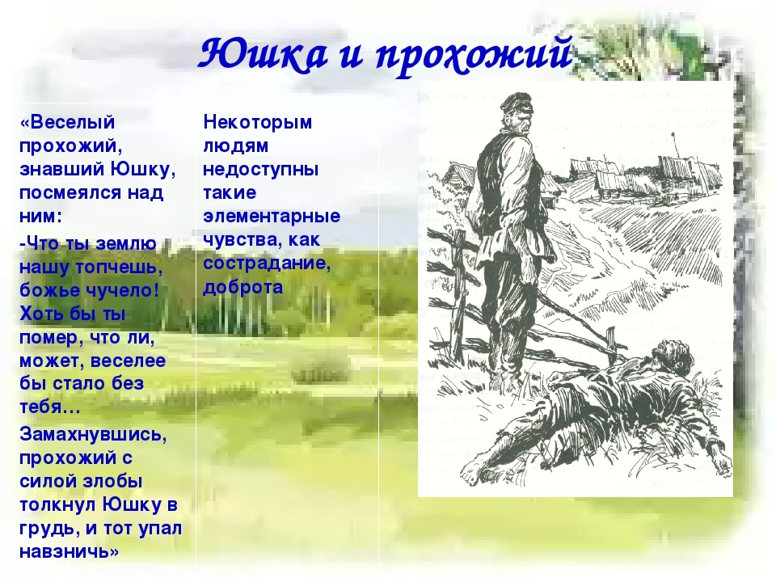
Прохожий и Юшка.

Slide 12
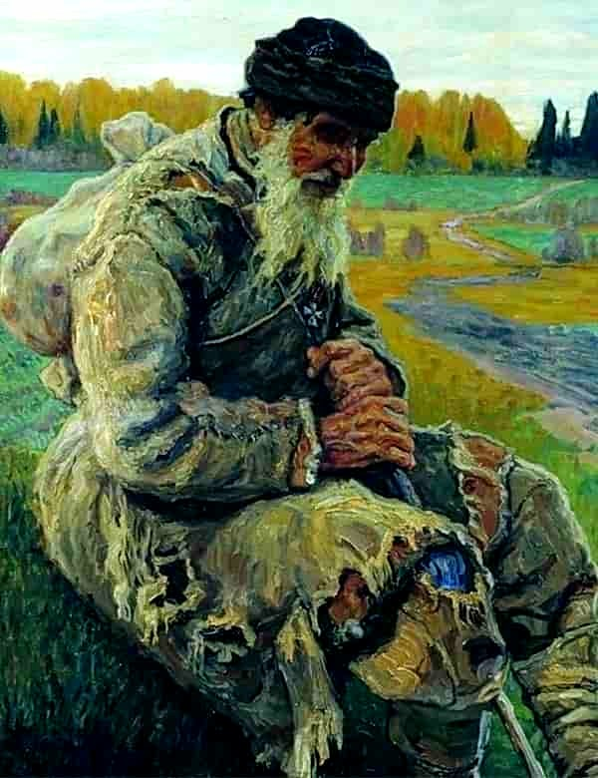
Вопросы для 5группы: Какое доброе дело делал Юшка, о котором никто не знал?

Slide 13
Доброе дело Юшки.
После его смерти приехала его воспитанница. (После смерти Юшки приезжает его приемная дочь. И стало известно, куда ходил Ефим Дмитриевич каждое лето. В Москве на деньги, заработанные им в кузне, росла и училась девочка-сирота. Двадцать пять лет он работал в кузне, никогда не ел сахару, «чтоб она ела его». Девочка «знала, чем болел Юшка, и теперь сама окончила ученье на врача и приехала сюда, чтоб лечить того, кто ее любил больше всего на свете и кого она сама любила всем теплом и светом своего сердца…». Девушка не застала Юшку в живых, но осталась в этом городе и всю свою жизнь посвятила чахоточным больным. «И все ее знают в городе, называя дочерью доброго Юшки, позабыв давно самого Юшку и то, что она не приходилась ему дочерью»

Slide 14
Вопросы для 6 группы:
Что хотел донести нам автор произведения?
Не всегда добро побеждает в жизни.
Не всегда при жизни воздается должное тому, кто естественно и неустанно дарил добро миру.
Но добро, любовь, по Платонову, не иссякают, не уходят из мира со смертью человека. (Появление девушки - сироты)
«Добро прорастает и дает свои плоды».

Slide 15
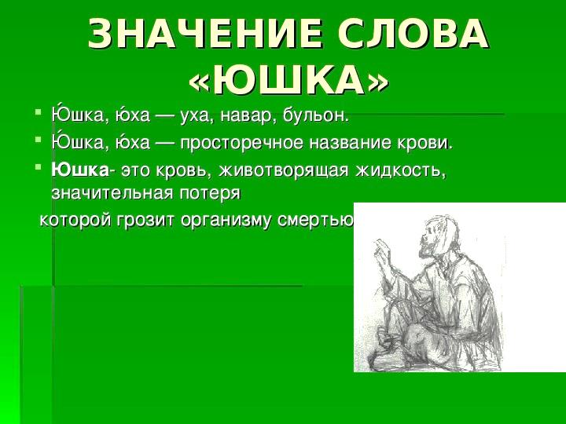
Работа со словарем.

Slide 16
Исследовательская работа.
Ефим Дмитриевич. Благодаря девушке, которую воспитал Юшка.
Ефим - благочестивый, благожелательный. священный.
Дмитрий -восходит к имени Деметры, древнегреческой богини земледелия и плодородия. Благие зёрна, взращённые приносят щедрые плоды добра.
Девочка -сирота стала плодом добра.
Как звучит имя Юшки? Благодаря кому узнали в городе имя и отчество главного героя?

Slide 17
Слепое сердце
Злоба,
жестокость
Равнодушие, черствость
Эгоизм,
себялюбие

Slide 18
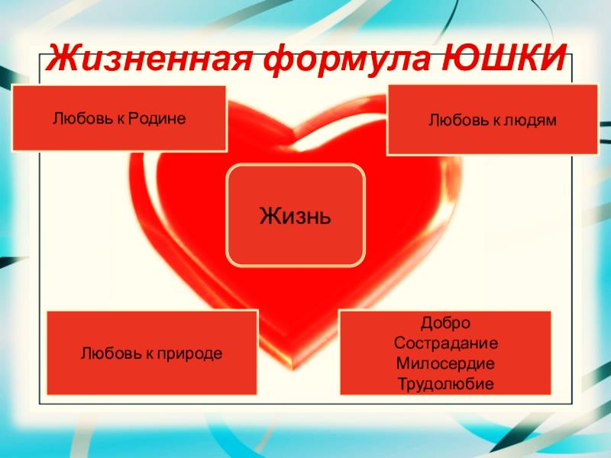

Slide 19
Синквейн.
Юшка.
Добрый. Бедный.
Работал. Голодал. Помогал.
Юшка содержал девочку-сироту.
Праведник.
Люди.
Жестокие. Злые.
Мучают. Обижают. Смеются.
Без Юшки им плохо.
Эгоисты.
Дети.
Шумные. Крикливые.
Бросали. Трогали. Толкали.
Поднимали ветки и бросали.
Черствые.

Slide 20
Домашнее задание.
1.Нарисовать иллюстрацию к понравившемуся эпизоду
рассказа А. Платонова «Юшка».
2.Сочинение на тему «Случай из моей жизни на тему: как моя любовь помогла другому человеку».
3.Составить тест из 10 вопросов по рассказу А Платонова «Юшка».

